Slide 1
Programación Dinámica:
Cálculo de Números Combinatorios
Por:
Ibrahim Hernández Jorge
David Pérez Rivero
Nicolás Hernández González

Slide 2
Números Combinatorios (Coeficiente binomial)
El coeficiente binomial es el número de subconjuntos de k elementos escogidos de un conjunto con n elementos.
n
k
Para n,k>0
n
k
n-1
k-1
n-1
k

Slide 3
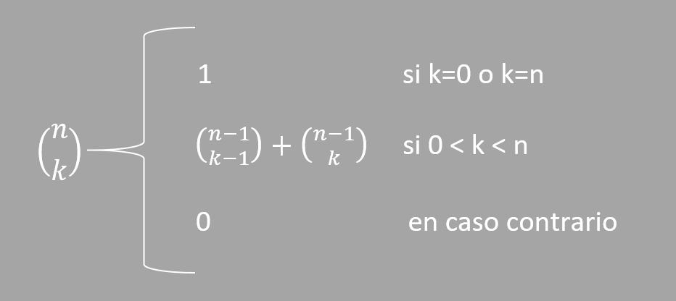
Función de recurrencia

Slide 4
Algoritmo recursivo
int combinatoriaRecursivo(int n, int k)
{
if (k==0 || k==n)
return 1;
else
return combinatoriaRecursivo(n-1, k-1) + combinatoriaRecursivo(n-1, k);
}
Complejidad: Ω
O(2^{n})
n
k

Slide 5
Traza del algoritmo recursivo
(5,2)
(4,1) (4,2)
(3,0) (3,1) (3,1) (3,2)
(2,0) (2,1) (2,0) (2,1) (2,1) (2,2)
(1,0) (1,1) (1,0) (1,1) (1,0) (1,1)

Slide 6
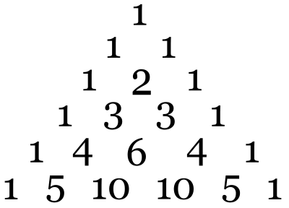
Solución con Programación Dinámica
Triángulo de Pascal
Se crea un array bidimensional donde se almacenan los valores intermedios, esto no evita repetir los cálculos

Slide 7
Algoritmo Bottom Up
int combinatoriaBottonUp(int n, int k) {
int C[][] = new int[n+1][k+1];
int i, j;
for (i = 0; i <= n; i++)
{
for (j = 0; j <= min(i, k); j++)
{
if (j == 0 || j == i)
C[i][j] = 1;
else
C[i][j] = C[i-1][j-1] + C[i-1][j];
}
}
return C[n][k];
}
Complejidad: O(n*k)
Espacio auxiliar: n*k

Slide 8
Variante del Algoritmo Bottom Up
int combinatoriaBottonUp2(int n, int k) {
int C[] = new int[k+1];
for (int i = 1; i <= k; i++)
C[i] = 0;
C[0] = 1;
for (int i = 1; i <= n; i++)
{
for (int j = min(i, k); j > 0; j--)
C[j] = C[j] + C[j-1];
}
return C[k];
}
Complejidad: O(n*k)
Espacio auxiliar: n

Slide 9
Comparativa
Reducción de complejidad exponencial a polinomial, similar a otros algoritmos de programación dinámica
No es necesario reconstruir la solución a partir de la tabla
El tamaño de la tabla es menor que en otros algoritmos similares, ya que, las dimensiones son de n*k, donde k<n

Slide 10

Cálculo mediante factoriales
Fórmula de número combinatorio
C(n, k) = n! / (n - k)! * k! = [n * (n - 1) *....* 1] / [ ( (n - k) * (n - k - 1) * .... * 1) * ( k * (k - 1) * .... * 1 ) ] Simplificando: C(n, k) = [n * (n - 1) * .... * (n - k+1)] / [k * (k - 1) * .... * 1]

Slide 11
Algoritmo Alternativo
int coeficienteBinomialAlt( int n, int k) {
int aux= 1;
if ( k > n - k )
k = n - k;
for (int i = 0; i < k; ++i)
{
aux*= (n - i);
aux/= (i + 1);
}
return aux;
}
Complejidad: O(k)
Espacio auxiliar: 1

Slide 12
Fin
Contacto:
Ibrahim Hernández Jorge: alu0100884814@ull.edu.es
Nicolás Hernández González: alu0100898293@ull.edu.es
- David Pérez Rivero: alu0100826166@ull.edu.es

